Slide 1
Sistema de Indicadores para el análisis de la situación de la reducción del riesgo de desastres en el sector Educación en América Latina y el Caribe

Slide 2
Origen de la iniciativa
La presente iniciativa surge a partir de la necesidad del Grupo Sectorial Regional de Educación RRD/EeE de establecer objetivos de trabajo claros para apoyar de manera efectiva y oportuna los procesos de GRD en el sector Educación de la región de América Latina y el Caribe.
Este fue desarrollado por Claudio Osorio y Marion Khamis bajo la coordinación de UNICEF y RET en el marco de un acuerdo de cooperación donde se propone el desarrollo de esta metodología que permitiera evidencia los avances y determinar los factores por fortalecer y/o desarrollar en el sector.

Slide 3
Objetivo general de la iniciativa
Desarrollar una metodología de análisis que provea información cuantitativa y cualitativa sobre el estado de desempeño e institucionalidad el sector educativo en la temática de la gestión del riesgo de desastres en los países de América Latina y el Caribe.

Slide 4
Algunos objetivos específicos
Facilitar el seguimiento de la implementación de los compromisos en gestión del riesgo de desastres por los Ministerios de Educación y otros actores claves.
Establecer objetivos cuantificables sobre GRD en el sector educativo.

Slide 5
Actividades principales
Revisión de la evolución de la GRD en el sector educativo.
Elaborar propuesta de sistema de indicadores sobre condiciones favorables para la GRD en el sector educativo.
Pilotaje propuesta de sistemas de indicadores en 3 países de ALC (Guatemala, Ecuador y Chile).
Consolidación de propuesta de indicadores para su aplicación en los países de ALC.

Slide 6
Aspectos metodológicos básicos
Establecimiento y contratación de un Equipo consultor con experiencia y afinidad con la región
Conformación de Grupo de Seguimiento (RET, UNICEF, Save the Children, UNESCO y FICR)
Orientación general del trabajo.
Revisión de versiones preliminares de productos.
Definición y apoyo a pilotaje.
Expandir uso de sistema de indicadores a otros países.

Slide 7
Propuesta de sistema de indicadores GRD en sector educación
Marcos conceptuales
Ejes temáticos quehacer MINED
Componentes de la GRD
Marco de Acción Sendai 2015
Iniciativa Mundial para Escuelas Seguras (WISS-CSS) y sistema de indicadores globales

Slide 8
Estructura del sistema de indicadores
22 indicadores
11 los ejes del quehacer de los MINED (temas) donde ase agrupan los indicadores.
70 condiciones.
179 verificaciones.

Slide 9
11 ejes temáticos
Marco habilitador
Coordinación
Curricula
Actividades extracurriculares y participación comunitaria
Docentes
Insumos y recursos educativos
Calidad educativa
Financiamiento
Infraestructura
Sistemas de Información educativa
Impacto de los desastres

Slide 10
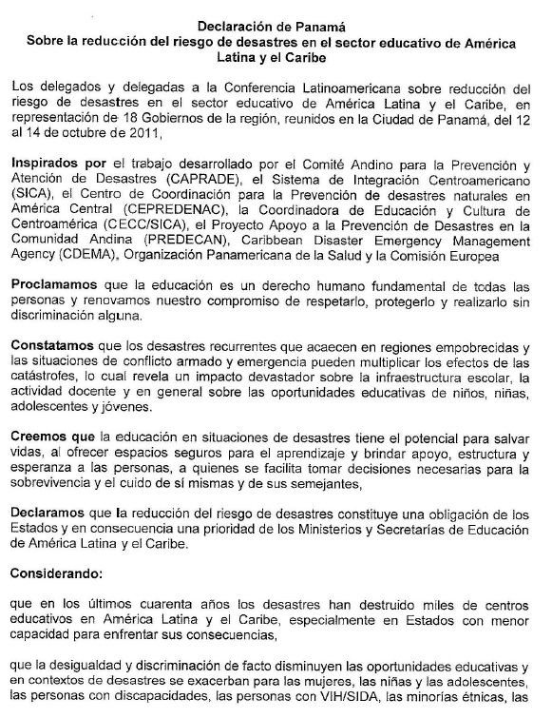
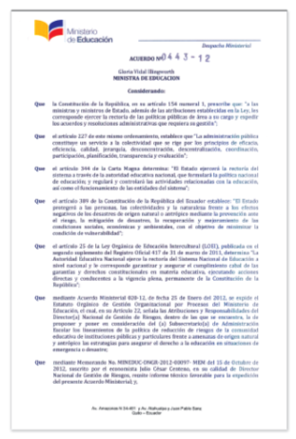
Declaración de Panamá sobre la reducción del riesgo de desastres en el sector educativo de América Latina y el Caribe (2011)
Garantizar el derecho a la educación en situaciones de emergencia y desastres
Indicador 2: El sector educación reconoce el derecho a la educación durante situaciones de desastre
Acuerdo Ministerial 443-12 Política Publica RRD comunidad educativa (2012)
Art 1. Objeto Reducir los riesgos de la comunidad educativa frente a desastres y asegurar el derecho a la educación en emergencias…..

Slide 11
22 Indicadores
Eje temático | Numero de indicadores | Numero de condiciones
I. Marco habilitador general | 4 | 13
II. Coordinación | 3 | 12
III. Curricula | 1 | 4
IV. Actividades extra-curriculares y participación comunitaria | 1 | 2
V. Docentes | 2 | 4
VI. Insumos y recursos educativos | 2 | 9
VII. Calidad Educativa | 1 | 2
VIII. Financiamiento | 2 | 4
IX. Infraestructura | 4 | 12
X. Sistemas de información educativa | 1 | 5
XI. Impacto de los desastres | 1 | 3
Total | 22 | 70

Slide 12
Ejemplo de indicador
I. Marco habilitador general
Condición | Verificable
Indicador 1: Existe normatividad que define las responsabilidades sectoriales del Ministerio de Educación en la gestión del riesgo de desastres.
1.1 La normatividad propia del sector educación establece que el Ministerio de Educación tiene responsabilidades en la gestión del riesgo. |  | Marco normativo sector educación (ley, decreto u instrumento vinculante que defina obligaciones) que habilite o responsabilice al Ministerio en los diferentes componentes de la gestión del riesgo.
1.2 La normatividad del sistema nacional de gestión de riesgos o equivalente establece responsabilidades del Ministerio de Educación. |  | Marco normativo sistema nacional de protección civil/gestión de riesgos/emergencias (ley, decreto u instrumento vinculante que defina obligaciones).

Slide 13
II. Coordinación
Condición | Verificable
Indicador 5: El Ministerio de Educación cuenta con la institucionalidad para coordinar acciones de gestión del riesgo de desastres al interior de la institución.
5.1 Existe una dependencia de carácter permanente dentro del Ministerio de Educación que coordina el trabajo relacionado a la gestión del riesgo. | Documento que defina las labores actuales de la dependencia.
5.2 La dependencia tiene roles y responsabilidades definidas en materia de coordinación para la gestión del riesgo en el Ministerio de Educación. | Normativa vigente del Ministerio de Educación. Documento que defina labores actuales de la dependencia.
5.3 La dependencia cuenta con personal asignado para sus funciones. | Descripción actual de cargos contratados. Organigrama de la dependencia.
5.4 Existe un mecanismo/proceso formal de coordinación entre la sede del Ministerio de Educación con las unidades territoriales del Ministerio de Educación para temas de gestión del riesgo de desastres. | Documento que evidencie el/los mecanismos de coordinación. (Actas reuniones o informes de actividades de coordinación realizadas dentro del último año al momento de la aplicación. Plan de trabajo de la instancia o mecanismo que explicite actividades de gestión del riesgo en coordinación con las dependencias territoriales.
5.5 Existe un mecanismo formal de coordinación entre las diferentes áreas, departamentos, unidades y/o dependencias del Ministerio de Educación. | Documento que evidencie el/los mecanismos de coordinación. Actas reuniones o informes de actividades de coordinación realizadas dentro del último año al momento de la aplicación. Plan de trabajo de la instancia o mecanismo.

Slide 14
Vinculación de condiciones con ámbitos y componentes de la GRD
Según el Marco de Acción de Sendai el marco conceptual de la GRD esta conformada por:
Identificación del riesgo (IR)
Reducción del riesgo (RR)
Preparativos para la respuesta (PR)
Protección financiera (PF)
Recuperación con resiliencia (RC)
Además se ha usado la convención “General (GL)” para aquellos aspectos habilitadoras generales que van más allá de un determinado componente de la gestión del riesgo

Slide 15
Ejemplo de verificaciones según condición
I. Marco habilitador general
Indicador 4: El Ministerio de Educación cuenta con instrumentos que facilitan acciones de gestión del riesgo de desastres en las escuelas.
Condición | Verificables
4.1 Los instrumentos de política del Ministerio de Educación establecen la obligación de incluir la gestión del riesgo en la planificación de escuelas (centros educativos, instituciones educativas, etc.) | IR | 1
 | RR | 1
 | PR | 1
 | RC | 0
4.2 El sector educación cuenta con herramientas (guías o materiales técnicos, etc.) que orientan la planificación de la gestión del riesgo en las escuelas (centros educativos, instituciones educativas, etc.) | IR | 1
 | RR | 1
 | PR | 1
 | RC | 0
4.3 El Ministerio de Educación tiene registro de las escuelas que tienen planes escolares de gestión del riesgo | GL | 0
4.4 Los planes escolares de gestión del riesgo consideran la realización de simulacros o simulaciones. | PR | 1
4.5 Se considera la participación de los diferentes actores de la comunidad escolar en los comités escolares de gestión del riesgo | GL | 0
4.6 El Ministerio de Educación cuenta con mecanismos de seguimiento y evaluación de los planes escolares de gestión del riesgo | GL | 1

Slide 16
Verificaciones según eje temático

Slide 17
Protocolo

Slide 18
Aspectos básicos de la métrica propuesta
Avance en cumplimiento de indicadores basado en ámbitos de la gestión del riesgo

Slide 19
Aspectos básicos de la métrica propuesta
Avance en cumplimiento de ejes temáticos
Promedio aritmético del nivel de cumplimiento de cada uno de los indicadores que son parte del eje temático

Slide 20
Aspectos básicos de la métrica propuesta
Avance en cumplimiento en diferentes componentes de la GRD
$$Nivel de avance=\frac{\sum_{1}^{22}{Avance Indicador}}{22}$$

Slide 21
Interpretación de resultados
Opción 1
Opción 2

Slide 22
Consideraciones para futuras aplicaciones
Etapa 1: Búsqueda y recopilación de información
Etapa 2: Análisis de información recopilada
Etapa 3: Entrevista con informantes
Etapa 4: Elaboración de informe país
Etapa 5: Construcción de base de datos de verificables

Slide 23
Gracias por su atención

